Slide 1
Составитель: учитель – логопед МБОУ СОШ №19 Черкасова Олеся Павловна
Автоматизация звука «С»
в конце слова.

Slide 2
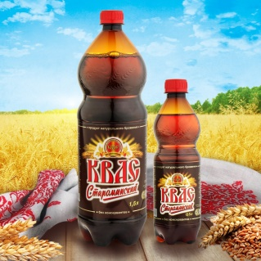
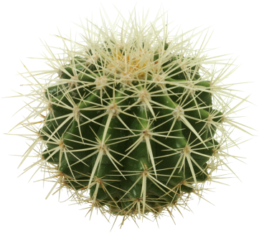
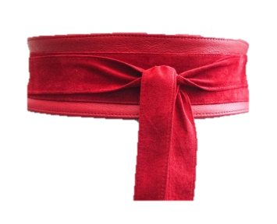
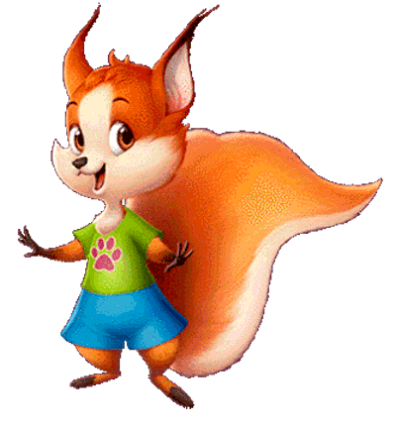
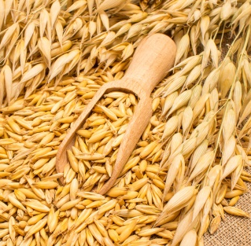
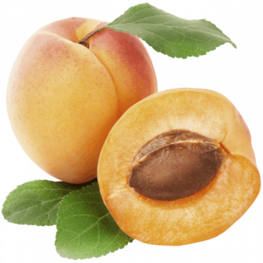
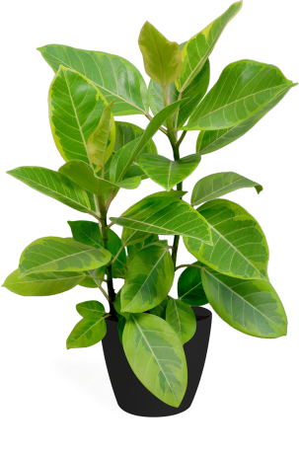
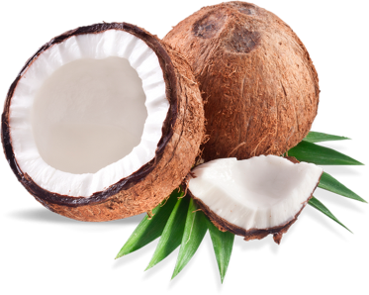
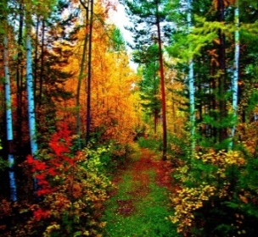
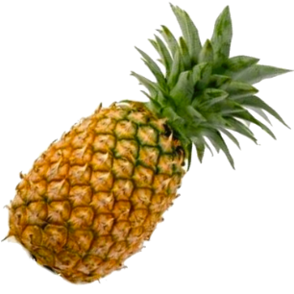
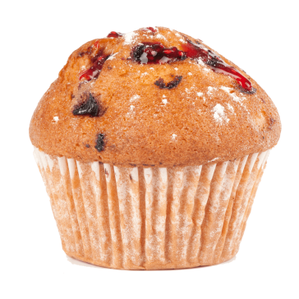
Назови картинки, которые будут появляться на экране.

Slide 3
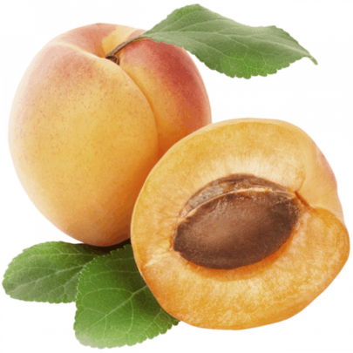
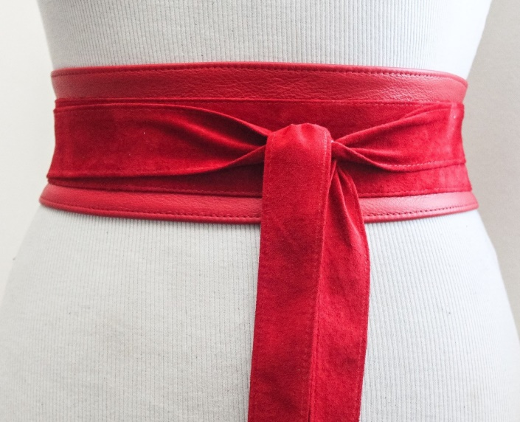
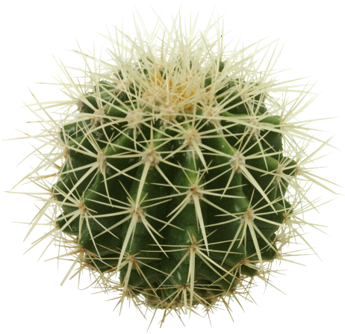
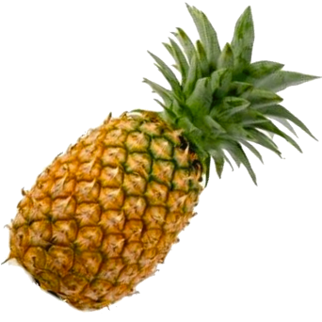
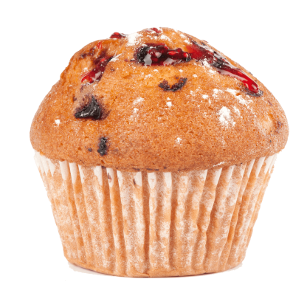
«Волшебная палочка, или один - много». До какой картинки дотронется волшебная палочка, ту картинку нужно
назвать в единственном числе, а затем во множественном.

Slide 4
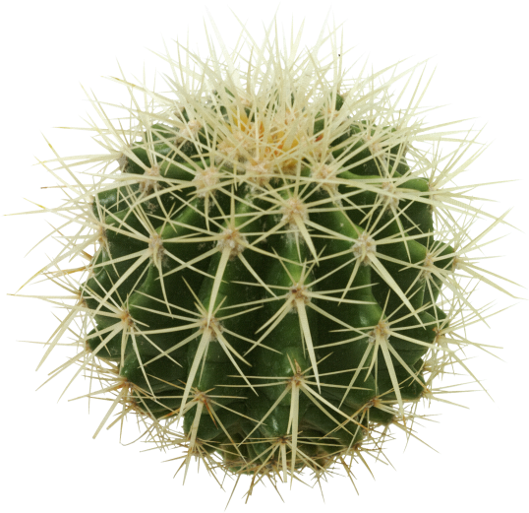
«Посчитай предметы».

Slide 5
«Угадай». Я назову слово – действие, а ты подбери к нему соответствующее
слово – предмет и проговори словосочетание целиком.
Щёлкни мышкой после объяснения условия игры.

Slide 6
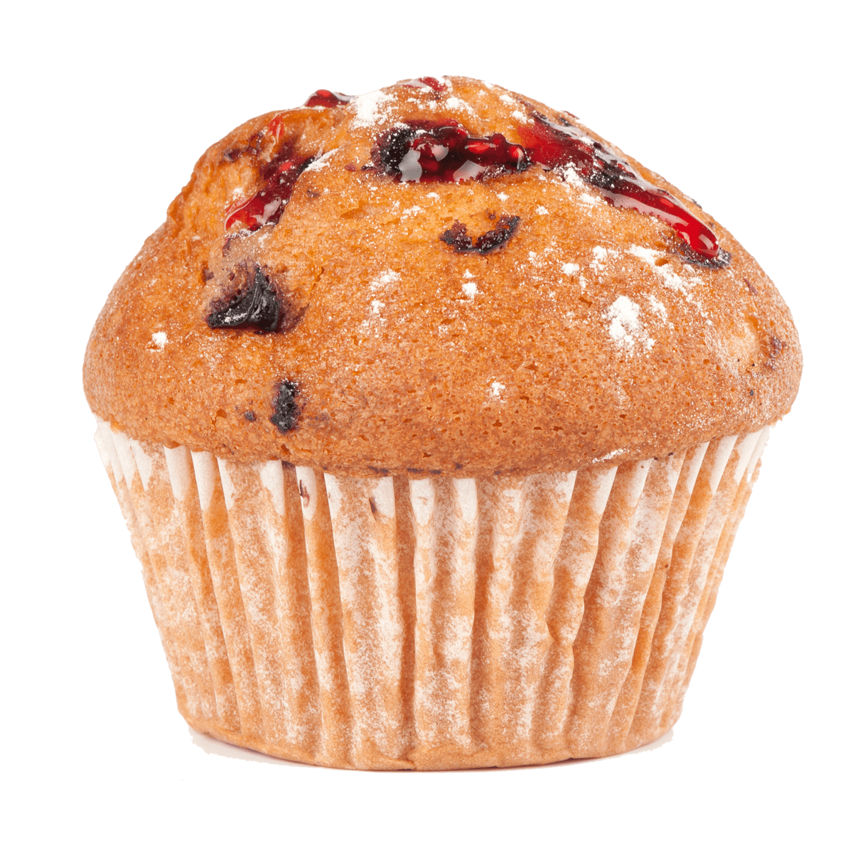
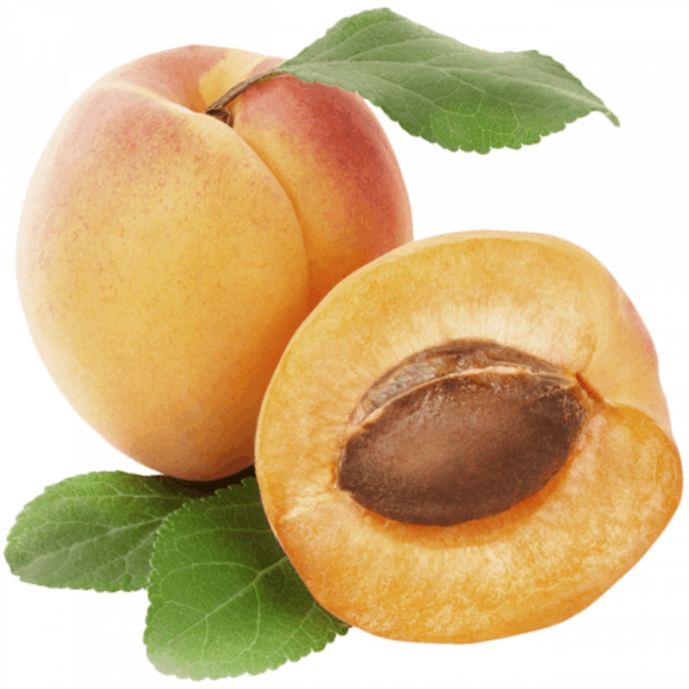
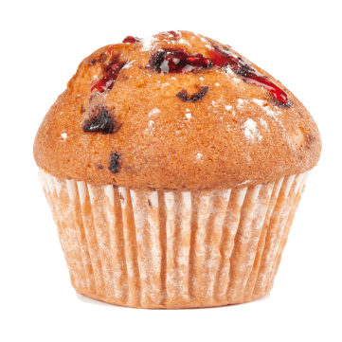
«В гостях у гномика». Сначала назови большой предмет, а затем маленький.
Щёлкни мышкой после объяснения условия игры.

Slide 7
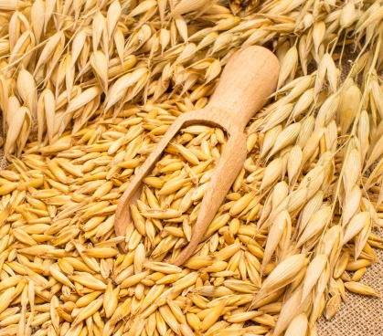
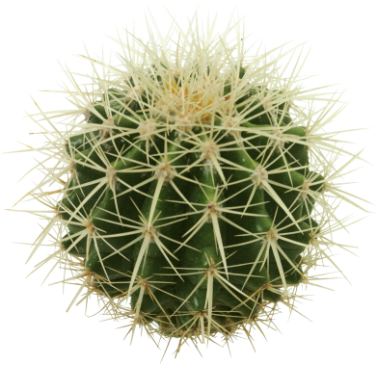
«Угадай чего не стало».
Щёлкни мышкой после объяснения условия игры.

Slide 8
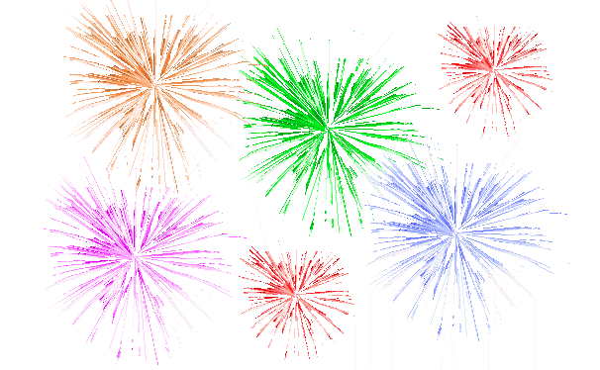
Ты молодец!

